Slide 1
PHÂN CỤM KHÁCH HÀNG BẰNG MÔ HÌNH RFM KẾT HỢP THUẬT TOÁN K-MEANS VÀ DBSCAN
GV. Lê Nhật Tùng

Slide 2
Thành viên nhóm
Hà Thế Anh 2286400002
Nguyễn Nhật Nam 2286400019
Hoàng Quang Minh 2286400017

Slide 3
Phân công
Hà Thế Anh Code, PPT
Nguyễn Nhật Nam Code, Viết Báo Cáo
Hoàng Quang Minh Code, Viết Báo Cáo

Slide 4
Giới thiệu đề tài
Trong bối cảnh cạnh tranh ngày càng khốc liệt, việc thấu hiểu khách hàng trở thành yếu tố then chốt giúp doanh nghiệp duy trì và phát triển mối quan hệ lâu dài. Một trong những công cụ hiệu quả để thực hiện điều này là mô hình RFM.
Trong đề tài này, chúng tôi ứng dụng mô hình RFM kết hợp với thuật toán phân cụm K-Means, DBSCAN để phân nhóm khách hàng trên môi trường ngôn ngữ R.
Notes:
Trong bối cảnh cạnh tranh ngày càng khốc liệt, việc thấu hiểu khách hàng trở thành yếu tố then chốt giúp doanh nghiệp duy trì và phát triển mối quan hệ lâu dài. Một trong những công cụ hiệu quả để thực hiện điều này là mô hình RFM. Mô hình RFM cho phép doanh nghiệp đánh giá hành vi tiêu dùng của khách hàng dựa trên ba yếu tố cốt lõi, từ đó thực hiện phân khúc khách hàng một cách trực quan và có căn cứ dữ liệu.
Trong đề tài này, chúng tôi ứng dụng mô hình RFM kết hợp với thuật toán phân cụm K-Means để phân nhóm khách hàng trên môi trường ngôn ngữ R. Việc này không chỉ hỗ trợ doanh nghiệp xác định nhóm khách hàng mục tiêu mà còn tối ưu hóa chiến lược tiếp thị, giữ chân khách hàng và tăng trưởng doanh thu. Báo cáo được thực hiện trên bộ dữ liệu giao dịch thực tế, minh họa quy trình từ tiền xử lý dữ liệu, xây dựng thang đo RFM, đến trực quan hóa và phân tích kết quả phân cụm

Slide 5
Mục tiêu đề tài
Xây dựng hệ thống đánh giá hành vi khách hàng thông qua ba chỉ số RFM
Phân cụm khách hàng một cách khoa học bằng thuật toán K-Means, DBSCAN
Đề xuất định hướng ứng dụng kết quả phân cụm
Phân tích đặc điểm từng nhóm khách hàng

Slide 6
Tổng quan bộ dữ liệu
Bộ dữ liệu Online Retail bao gồm các biến sau:
InvoiceNo: Mã đơn hàng
StockCode: Mã sản phẩm
Description: Mô tả sản phẩm
Quantity: Số lượng sản phẩm
InvoiceDate: Ngày hóa đơn
UnitPrice: Giá sản phẩm trên mỗi đơn vị
CustomerID: Mã khách hàng
Country: Quốc gia của khách hàng

Slide 7
Các bước thực hiện
Tiền xử lý dữ liệu, phân tích RFM
Phân cụm khách hàng bằng thuật toán K-Means
Phân cụm khách hàng bằng thuật toán DBSCAN
Phân tích kết quả

Slide 8
Tiền xử lý dữ liệu, phân tích RFM
Nguyễn Nhật Nam

Slide 9
Tiền xử lý dữ liệu, phân tích RFM
Các bước thực hiện
Kiểm tra thống kê mô tả, chuyển dữ liệu sang kiểu phù hợp
Kiểm tra và xử lý dữ liệu thiếu, dữ liệu không phù hợp
Tính 3 chỉ số RFM
Kiểm tra và loại bỏ Outlier
Chuẩn hóa dữ liệu

Slide 10
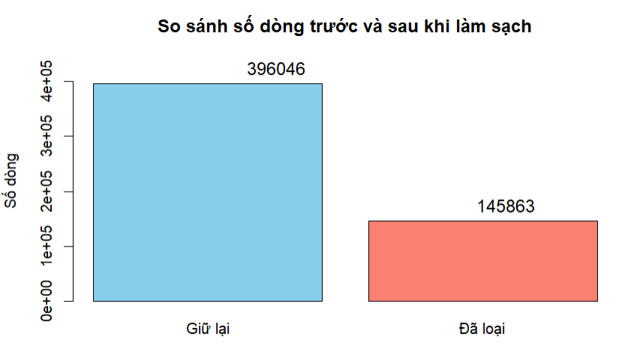
Tiền xử lý dữ liệu, phân tích RFM
Các bước thực hiện
Kiểm tra thống kê mô tả, chuyển dữ liệu sang kiểu phù hợp
Kiểm tra và xử lý dữ liệu thiếu, dữ liệu không phù hợp
Tính 3 chỉ số RFM
Kiểm tra và loại bỏ Outlier
Chuẩn hóa dữ liệu

Slide 11
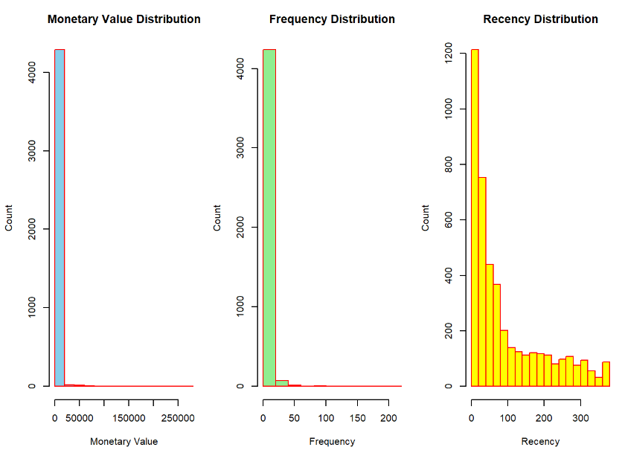
Tiền xử lý dữ liệu, phân tích RFM
Ba chỉ số R(Recency), F(Frequency), M(Monetary)
Notes:
Nhận xét
Monetary Value Distribution (Giá trị chi tiêu):
Phân bố rất lệch phải (right-skewed).
Phần lớn khách hàng có tổng chi tiêu (Monetary) rất thấp (đa số < 10,000).
Chỉ một số ít khách chi tiêu rất cao (có giá trị tới 250,000+), tạo ra outlier rất mạnh.
Kết luận:
Tập khách hàng có sự khác biệt lớn về giá trị – phù hợp để phân nhóm (clustering).
Nên xem xét log-transform hoặc winsorizing trước khi dùng cho mô hình.
Frequency Distribution (Tần suất mua hàng):
Cực kỳ lệch phải: gần như tất cả khách chỉ mua 1–2 lần.
Rất ít khách hàng mua từ 10 lần trở lên (hiếm có >50).
Một vài giá trị lớn (outlier) vẫn tồn tại.
Kết luận:
Phần lớn khách hàng không trung thành → chỉ mua 1 lần.
Rất cần phát triển nhóm khách “frequent buyers” (nếu muốn tăng CLV).
Có thể tạo chính sách ưu đãi tần suất cho nhóm tiềm năng.
Recency Distribution (Khoảng thời gian kể từ lần mua gần nhất):
Phân bố cũng lệch phải nhưng nhẹ hơn.
Nhiều khách hàng mới mua gần đây (Recency thấp) → tập trung ở khoảng 0–50 ngày.
Càng xa (Recency cao), số lượng khách giảm dần → biểu hiện tốt.
Kết luận:
Có nhiều khách hàng mới hoạt động gần đây.
Cơ hội rất tốt để chạy lại remarketing hoặc tái kích hoạt khách cũ.
Tập khách cũ (Recency > 250) có thể là khách rời bỏ.

Slide 12
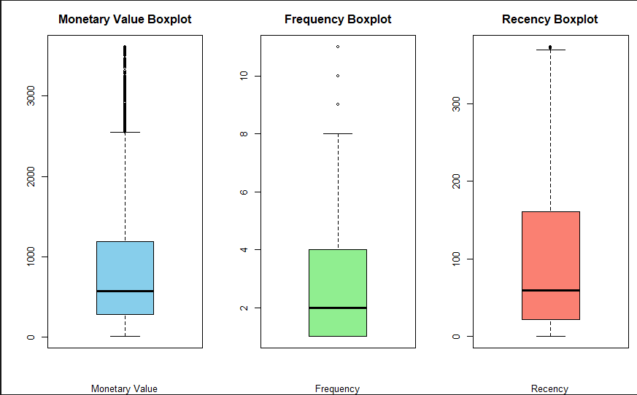
Tiền xử lý dữ liệu, phân tích RFM
Biểu đồ boxploot ba chỉ số R(Recency), F(Frequency), M(Monetary) sau khi xử lý Outlier

Slide 13
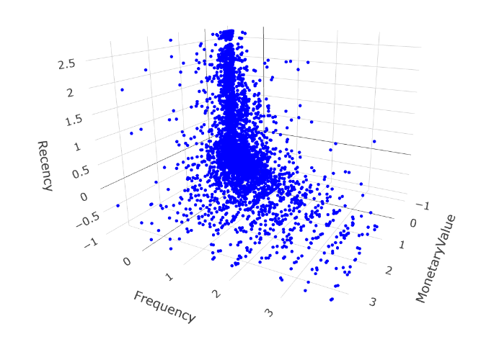
Tiền xử lý dữ liệu, phân tích RFM
Biểu đồ phân tán 3 chiều bộ dữ liệu sau tiền sử lý

Slide 14
Phân cụm khách hàng bằng thuật toán K-Means
Hoàng Quang Minh

Slide 15
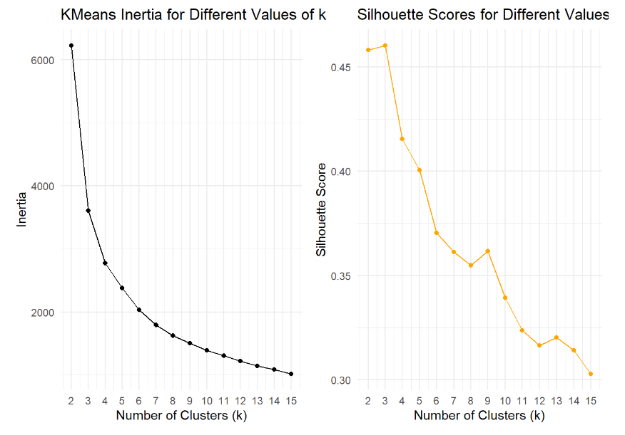
Phân cụm khách hàng bằng thuật toán K-Means
Xác định K tối ưu bằng phương pháp Elbow và Silhouette Scores
Notes:
Nhận xét:
Biểu đồ bên trái – Elbow Method (Inertia):
Giá trị Inertia giảm mạnh từ k = 2 đến k = 4, sau đó bắt đầu giảm chậm lại tạo thành một “khuỷu tay” tại k = 4.
Đây là dấu hiệu rõ ràng của số cụm tối ưu, vì tại điểm này mô hình đã gom được phần lớn thông tin phân tán và việc tăng thêm cụm sau đó không làm giảm Inertia đáng kể nữa.
Biểu đồ bên phải – Silhouette Score:
Silhouette đạt giá trị cao nhất ở k = 2 và k = 3 (~0.45), sau đó giảm dần.
Tuy nhiên, k = 4 vẫn duy trì mức Silhouette hợp lý (~0.40), cho thấy phân cụm vẫn đủ rõ nét mà không quá đơn giản.
Việc chọn k = 4 là sự cân bằng giữa độ rõ ràng và độ chi tiết của các cụm khách hàng.
Kết luận:
Dựa trên cả hai biểu đồ, số lượng cụm tối ưu được lựa chọn là k = 4. Đây là lựa chọn hợp lý để tiến hành phân cụm K-Means trong bước tiếp theo, vừa đảm bảo tính phân biệt giữa các cụm, vừa tránh tình trạng quá phân mảnh hoặc đơn giản hóa mô hình.

Slide 16
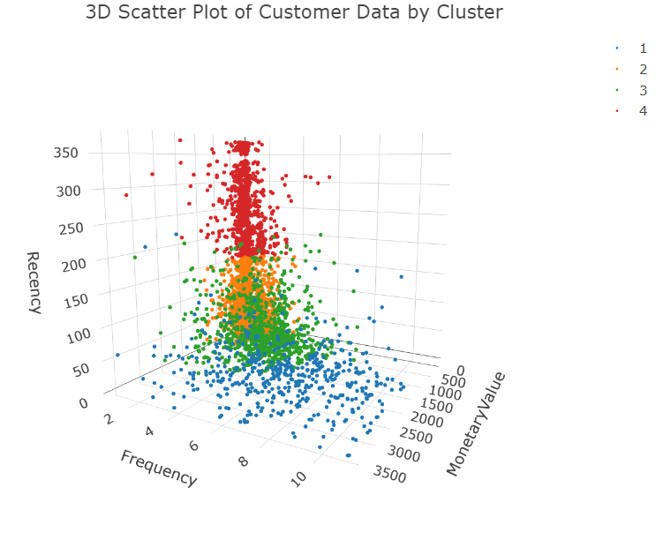
Phân cụm khách hàng bằng thuật toán K-Means
Kết quả phân cụm bằng K-means dựa trên k tối ưu đã tièm được
Notes:
Nhận xét:
Biểu đồ 3D thể hiện sự phân bố của các khách hàng theo 3 chiều Recency, Frequency, và MonetaryValue, được phân cụm bằng thuật toán K-Means với số cụm k = 4.
Nhìn chung, các cụm được tách biệt tương đối rõ, đặc biệt là theo trục Monetary và Frequency.
Cụm màu đỏ (Cluster 4) tập trung ở vùng Recency cao, Frequency thấp, Monetary thấp -> Đây có thể là nhóm khách hàng không còn mua hàng gần đây và giá trị thấp.
Cụm màu xanh lam (Cluster 1) nằm ở đáy biểu đồ, với Recency thấp, Frequency cao và Monetary rất cao → nhóm khách hàng trung thành và có giá trị lớn.
Các cụm còn lại nằm xen giữa, cho thấy các nhóm khách hàng có hành vi mua hàng trung bình hoặc không đều đặn.
Ý nghĩa:
Việc trực quan hóa dữ liệu RFM theo không gian 3 chiều giúp kiểm chứng lại hiệu quả phân cụm.
Doanh nghiệp có thể dễ dàng xác định nhóm khách hàng tiềm năng để duy trì và nhóm không hiệu quả để tiết giảm chi phí tiếp thị.
Đây là bước quan trọng trong các chiến lược phân khúc thị trường và giữ chân khách hàng.

Slide 17
Phân cụm khách hàng bằng thuật toán DBSCAN
Hà Thế Anh

Slide 18
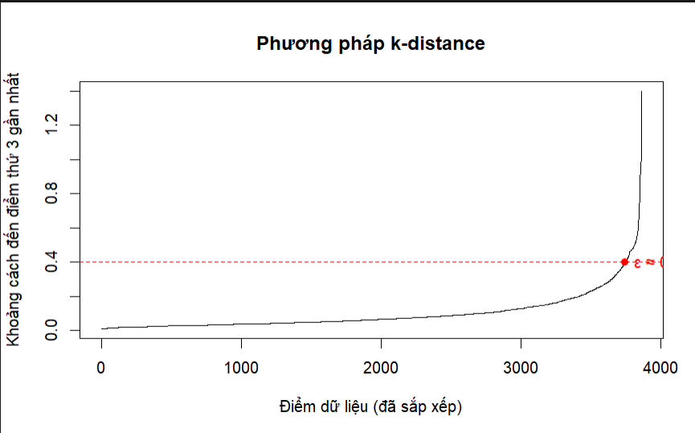
Phân cụm khách hàng bằng thuật toán DBSCAN
Xác định K tối ưu bằng phương pháp k-distance graph
Notes:
inPts xác định số lượng điểm tối thiểu cần có trong vùng lân cận để một điểm được coi là điểm lõi.thông thường chúng ta chọn MinPts là số chiều của dữ liệu + 1, trong bộ dữ liệu này ta dùng ba chỉ số là RFM để phân cụm nên MinPts = 4 là lựa chọn hợp lý.
Biểu đồ cho thấy khoảng cách tăng dần một cách ổn định cho đến khoảng 3700 điểm, sau đó tăng mạnh, tạo thành một điểm gẩy tại khoảng cách 0.4. Điểm này được chọn làm giá trị epsilon (eps = 0.4) cho thuật toán DBSCAN

Slide 19
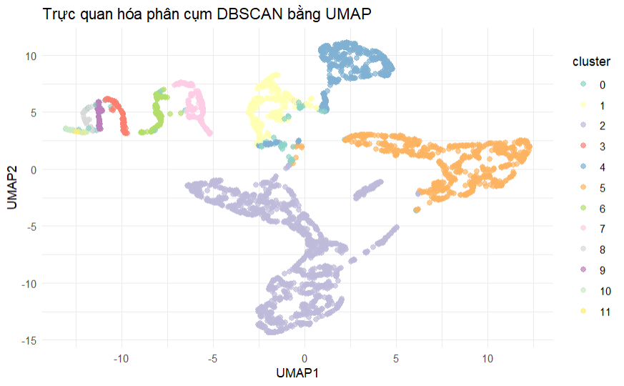
Phân cụm khách hàng bằng thuật toán DBSCAN
Kết quả phân cụm dữ liệu bằng DBSCAN được biểu diễn trên không gian hai chiều
Notes:
Các cụm có hình dạng tự nhiên, kích thước khác nhau – đúng với đặc điểm mà DBSCAN được thiết kế để xử lý.
Phần lớn cụm tách biệt rõ ràng, đặc biệt là các cụm lớn như cụm 2, 5, 6 và 11 cho thấy:
DBSCAN đã thành công trong việc nhận diện các khu vực có mật độ cao rõ ràng trong không gian đã được UMAP chiếu xuống.
Cụm nhiễu (cluster 0) bao gồm các điểm rải rác: cho thấy DBSCAN không ép buộc các điểm ngoại lai vào cụm nào cả.

Slide 20
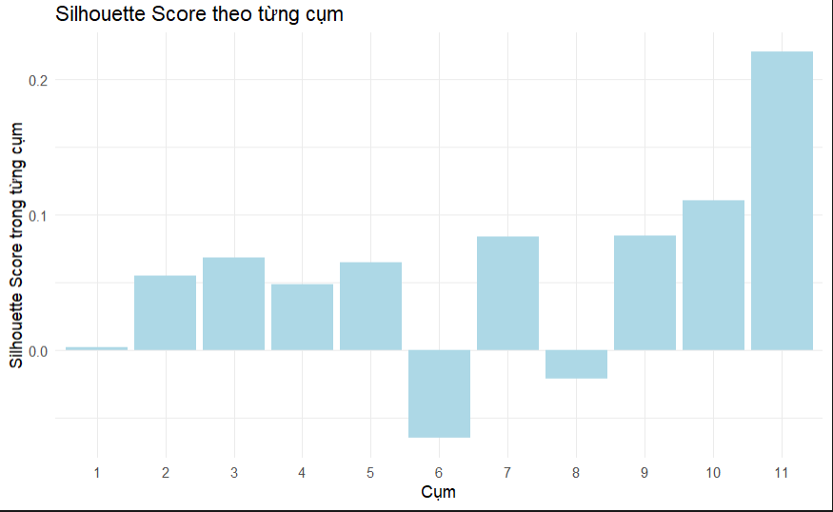
Phân cụm khách hàng bằng thuật toán DBSCAN
Chỉ số Silhouette Score của từng cụm
Điểm Silhouette trung bình: ~0.0496
Notes:
Điểm Silhouette trung bình: ~0.0496 cho thấy các cụm chưa thực sự rõ ràng hoặc có mức độ chồng lấn nhất định.
Khi xét riêng từng cụm, chỉ có cụm 11 đạt Silhouette Score vượt trội (~0.23), cho thấy cụm này có tính tách biệt rõ ràng.
Ngược lại, các cụm như 6 và 8 có điểm Silhouette âm, chứng tỏ các điểm trong những cụm này có xu hướng gần hơn với cụm lân cận hơn là với cụm hiện tại → phân cụm kém hiệu quả.
-> dbscan không phân cụm tốt với dữ liệu RFM
Lý do
DBSCAN không phù hợp với dữ liệu có mật độ không đồng đều: Dữ liệu RFM thường có sự phân bố không đồng đều – ví dụ, một số khách hàng mua rất thường xuyên hoặc chi tiêu rất cao, trong khi phần lớn lại có hành vi ngược lại. DBSCAN dựa vào mật độ điểm để xác định cụm, nên nếu mật độ giữa các nhóm không đồng nhất, thuật toán có thể:
Gộp các nhóm không liên quan lại với nhau
Hoặc coi các điểm hợp lệ là nhiễu (noise)
. DBSCAN không tận dụng được mối quan hệ thứ bậc giữa các chỉ số: RFM mang nhiều ý nghĩa về hành vi khách hàng – ví dụ, khách mua gần đây + thường xuyên + chi tiêu nhiều là tốt – nhưng DBSCAN không hiểu được các mối quan hệ như vậy, vì nó chỉ xét khoảng cách chứ không hiểu "ý nghĩa" dữ liệu.
Vì vậy, các thuật toán phân cụm như KMeans hoặc phân cụm phân cấp (hierarchical clustering), kết hợp với chuẩn hóa và phân tích đặc trưng RFM thường cho kết quả tốt và dễ giải thích hơn

Slide 21
Phân tích đặc điểm từng nhóm khách hàng
Notes:
Vì phương pháp DBSCAN được nhóm nhận thấy là không cho ra kết quả phù hợp với mục tiêu, nhóm sẽ tập trung phân tích kết quả phân cụm bằng thuật toán K-means

Slide 22
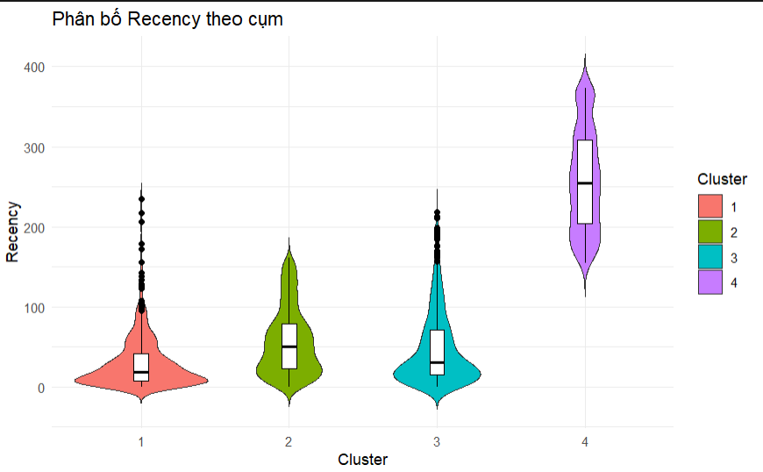
Phân tích đặc điểm từng nhóm khách hàng
Phân bố Recency theo cụm
Notes:
*Cụm 1 (màu đỏ): Có giá trị Recency rất thấp, phân bố tập trung quanh 10–30 ngày, cho thấy đây là nhóm khách hàng vừa mới mua hàng gần đây nhất –
nhóm rất tiềm năng cần được giữ chân.
* Cụm 2 (màu xanh lá): Recency trải rộng từ thấp đến khoảng 100 ngày, nhưng phần lớn tập trung dưới 50 -> nhóm khách hàng có mua gần đây, nhưng không đều đặn bằng cụm 1.
* Cụm 3 (màu xanh dương): Tương tự cụm 1, nhưng phân bố hơi rộng hơn -> vẫn là khách hàng mới tương tác gần đây, có khả năng mua lại nếu chăm sóc tốt.
* Cụm 4 (màu tím): Có Recency rất cao, phần lớn nằm quanh 200–350 ngày -> đây là nhóm khách hàng đã lâu không quay lại, có nguy cơ rời bỏ thương hiệu, cần có chính sách tái tiếp cận hoặc remarketing.

Slide 23
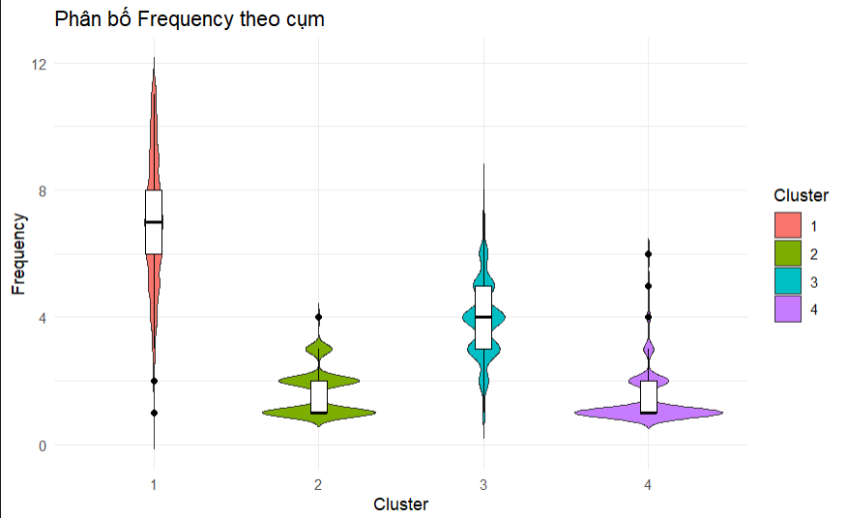
Phân tích đặc điểm từng nhóm khách hàng
Phân bố Frequency theo cụm
Notes:
Điểm Silhouette trung bình: ~0.0496 cho thấy các cụm chưa thực sự rõ ràng hoặc có mức độ chồng lấn nhất định.
Khi xét riêng từng cụm, chỉ có cụm 11 đạt Silhouette Score vượt trội (~0.23), cho thấy cụm này có tính tách biệt rõ ràng.
Ngược lại, các cụm như 6 và 8 có điểm Silhouette âm, chứng tỏ các điểm trong những cụm này có xu hướng gần hơn với cụm lân cận hơn là với cụm hiện tại → phân cụm kém hiệu quả.
-> dbscan không phân cụm tốt với dữ liệu RFM
Lý do
DBSCAN không phù hợp với dữ liệu có mật độ không đồng đều: Dữ liệu RFM thường có sự phân bố không đồng đều – ví dụ, một số khách hàng mua rất thường xuyên hoặc chi tiêu rất cao, trong khi phần lớn lại có hành vi ngược lại. DBSCAN dựa vào mật độ điểm để xác định cụm, nên nếu mật độ giữa các nhóm không đồng nhất, thuật toán có thể:
Gộp các nhóm không liên quan lại với nhau
Hoặc coi các điểm hợp lệ là nhiễu (noise)
. DBSCAN không tận dụng được mối quan hệ thứ bậc giữa các chỉ số: RFM mang nhiều ý nghĩa về hành vi khách hàng – ví dụ, khách mua gần đây + thường xuyên + chi tiêu nhiều là tốt – nhưng DBSCAN không hiểu được các mối quan hệ như vậy, vì nó chỉ xét khoảng cách chứ không hiểu "ý nghĩa" dữ liệu.
Vì vậy, các thuật toán phân cụm như KMeans hoặc phân cụm phân cấp (hierarchical clustering), kết hợp với chuẩn hóa và phân tích đặc trưng RFM thường cho kết quả tốt và dễ giải thích hơn

Slide 24
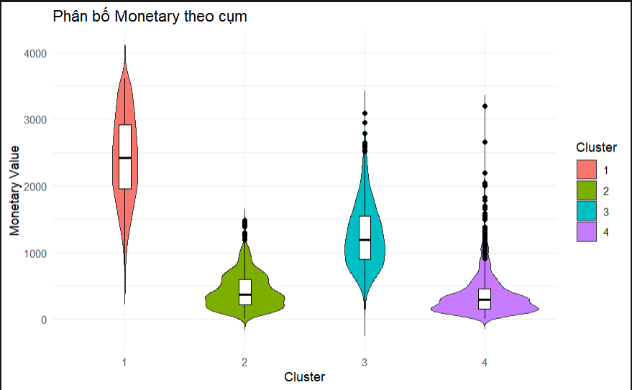
Phân tích đặc điểm từng nhóm khách hàng
Phân bố Monetary theo cụm
Notes:
Sau khi phân tích trực quan từng thành phần của mô hình RFM theo từng cụm khách hàng, có thể rút ra các nhận định quan trọng như sau:-
Cụm 1 (màu đỏ): * Đây là nhóm khách hàng tốt nhất:
Mua gần đây (Recency thấp),
* Mua nhiều lần (Frequency cao),
* Chi tiêu lớn (Monetary cao).
-> Đây là nhóm khách hàng trung thành, có giá trị cao, cần được ưu tiên chăm sóc, giữ chân và tạo các chương trình khuyến khích tái mua.
- Cụm 2 (màu xanh lá):
* Có tần suất mua thấp, giá trị đơn hàng nhỏ và thời gian mua gần đây tương đối ổn.
-> Nhóm mới bắt đầu tương tác hoặc khách hàng mua thử. Doanh nghiệp có thể tập trung nuôi dưỡng nhóm này bằng chương trình chăm sóc khuyến mãi, ưu đãi.
- Cụm 3 (màu xanh dương): * Mua không quá thường xuyên nhưng có chi tiêu trung bình khá và mua tương đối gần đây.
-> Là nhóm khách hàng tiềm năng, có thể trở thành trung thành nếu được chăm sóc và có các chiến lược tiếp thị phù hợp.
- Cụm 4 (màu tím): * Giao dịch đã lâu (Recency cao), tần suất mua rất thấp và giá trị chi tiêu nhỏ.
-> Đây là nhóm khách hàng không hoạt động, có thể đã rời bỏ thương hiệu. Cần xem xét chiến lược tiếp cận lại hoặc loại khỏi các chiến dịch ưu tiên để tiết kiệm nguồn lực.

Slide 25
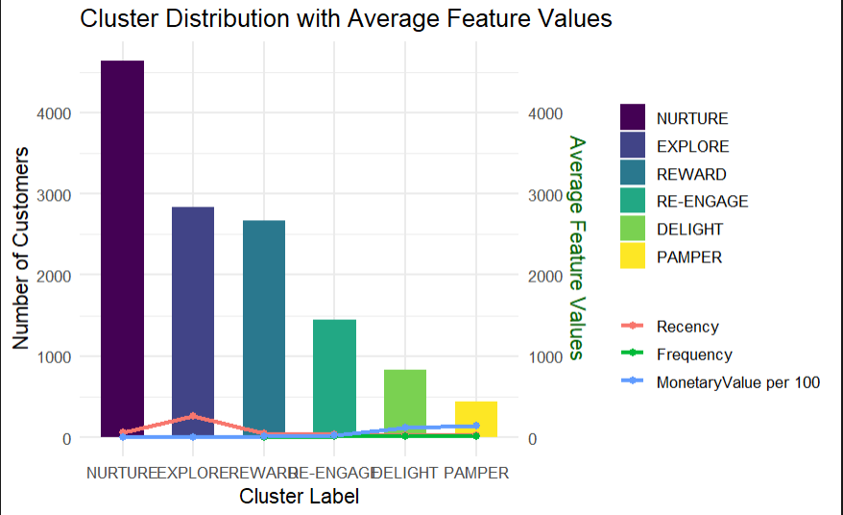
Phân tích đặc điểm từng nhóm khách hàng

Slide 26
Thank you

